Slide 1
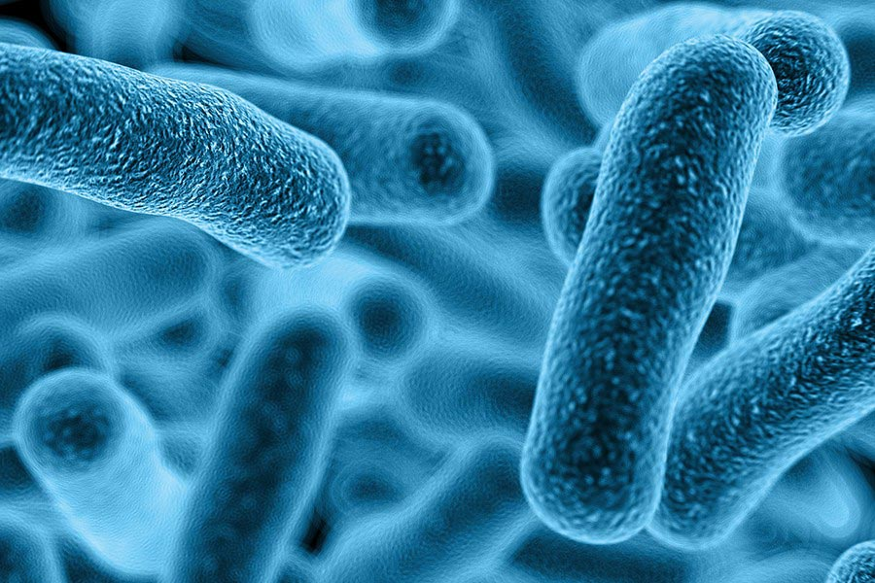
PROKARIÓTÁK ORSZÁGA
ZÁGONI IMOLA

Slide 2
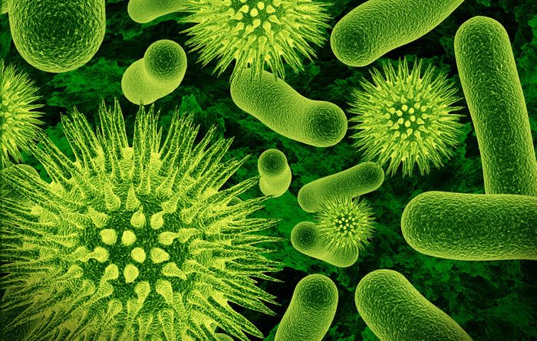
PROKARIÓTÁK VAGY MONERÁK
A Prokarióták vagy másnéven Monerák országába tartoznak a prokarióta szervezetek;
Ide tartoznak a BAKTÉRIUMOK és KÉKBAKTÉRIUMOK (KÉKESZÖLD MOSZATOK);

Slide 3
PROKARIÓTÁK VAGY MONERÁK
A PROKARIÓTÁK/MONERÁK ÁLTALÁNOS JELLEMZŐI:
Egysejtűek, mikroszkopikusak;
A sejtek típusa: prokarióta sejttípus;
Van sejtfaluk, sejthártyájuk, citoplazmájuk;
Genetikai anyaguk szabadon a citoplazmában (nincs sejtmaghártya);
Lehetnek mozgásszerveik (csillók, ostorok);
Táplálkozásuk: autotróf vagy heterotróf;
Szaporodásuk: közvetlen sejtosztódás (amitózis);

Slide 4
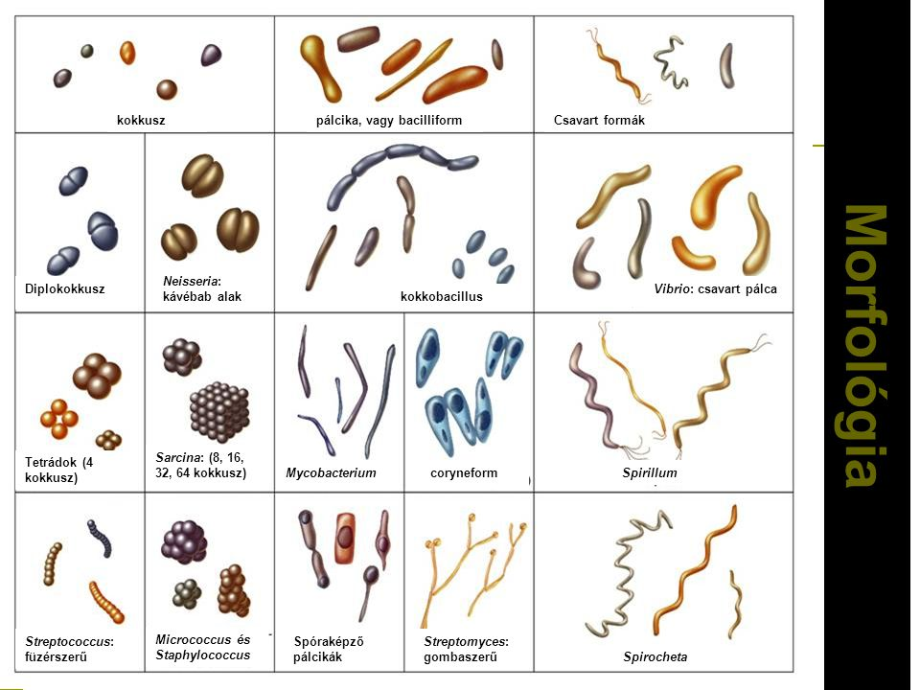
A BAKTÉRIUMOK (BACTERIA)
ÁLTALÁNOS JELLEMZŐIK:
Egysejtű telepes, néha fonalas szerkezet;
Alakjuk változatos:
Gömb alak (coccus);
Pálcika alak (bacillus);
Spirális (spirillum, spirochaeta);
Görbe, kifli vagy vesssző alak (vibrio);
DIPLOCOCCUS (két gömb), STREPTOCOCCUS (lánc), STAPHILOCOCCUS (szőlőfürt)

Slide 5
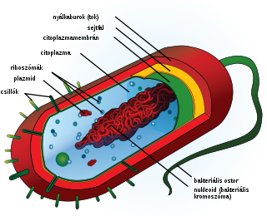
A BAKTÉRIUMOK SZERKEZETE

Slide 6
A BAKTÉRIUMOK SZERKEZETE
A prokariótáknál tanult sejtszerkezettel rendelkeznek;
Merev, ellenálló sejtfal, kívül nyálkás tokkal (glikokálix): a sejtfal megszabja a sejt alakját és védi azt;
Sejthártya: a citoplazmát határolja, szorosan tapad a sejtfalra (belülről); folyékony mozaik modell szerkezet (kettős foszfolipid réteg, fehérjékkel); hajlékony, féligáteresztő;
Csillók, ostorok: a baktériumok mozgásszervei;
Citoplazma: riboszómákat tartalmaz és genetikai anyagot (nukleoid);
A nukleoid a bakteriális kromoszóma (gyűrű alakú, kétszálas DNS);
Plazmidok: járulékos genetikai anyag (kétláncú DNS, a baktérium kromoszóma ellenőrzése alatt áll, génsebészetben vektorként használják).

Slide 7
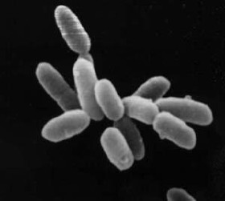
A BAKTÉRIUMOK CSOPORTJAI
A baktériumok két alcsoportra oszthatók:
EUBAKTÉRIUMOK – valódi baktériumok, prokarióta sejtszerkezettel;
ARCHEBAKTÉRIUMOK – ősbaktériumok, atípusos sejtszerkezetű és működésű, ma is élő ősi baktériumcsoport;
Egyesek extrém körülmények között élnek (sós/savas/termál/metántartalmú közegben), de más környezetben és bélflórában is megtalálták;
Egyes jellegzetességeik az eukariótákhoz közelítik őket;
Archeák

Slide 8
A BAKTÉRIUMOK ÉLETMÓDJA
A baktériumok élhetnek szabadon vagy lehetnek paraziták is, betegségeket okozva a gazdaszervezetnek.
Bakteriális betegségek: tuberkulózis (TBC), skarlát, pestis, diftéria, tüdőgyulladás, tetánusz, tífusz, kolera, szamárköhögés, lepra;
A bakteriális fertőzések képezték a múltban az egyik fő halálozási okot;
Az antibiotikumok felfedezése óta (XX. század) a bakteriális fertőzések gyógyíthatók;
A jelen gyógyászatának egyik kihívását az antibiotikum – rezisztens baktériumtörzsek megjelenése jelenti;
Védekezés: egyes bakteriális betegségek ellen létezik védőoltás: TBC, tetánusz, diftéria, szamárköhögés;

Slide 9
A BAKTERIÁLIS BETEGSÉGEK
SZAMÁRKÖHÖGÉS: Bordetella pertussis, ma már a gyerekeket oltják ellene; mint a gyerekkori betegségek többségénél, ez is felnőttkorban súlyosabb lefolyású;
TETÁNUSZ: Clostridium tetani által termelt neurotoxin okozza a tetánuszt; a talajban és állatok belében él, sérüléssel kerülhet be;
TBC/GÜMŐKÓR: Mycobacterium tuberculosis, a rossz körülmények között élőket érinti inkább, fejlett országokban eltűnőben van, BCG vakcinával megelőzhető, antibiotikummal jól kezelhető, de sokáig tart kikezelni;
SKARLÁT/VÖRHENY: Streptococcus pyogenes, vörös bőrkiütések, régen rettegett betegség volt;
DIFTÉRIA/TOROKGYÍK: a vakcina miatt ma már nagyon ritka, régen a gyerekeket tizedelte;
LYME-KÓR: Borrelia baktérium okozza, kullancsok terjesztik, nehéz diagnosztizálni;
BÚBÓPESTIS: Yersinia pestis, „fekete halál”, állítólag Európában a lakosság harmadával végzett. Azóta létezik a „karantén” szavunk (40 napi elszigetelés).

Slide 10
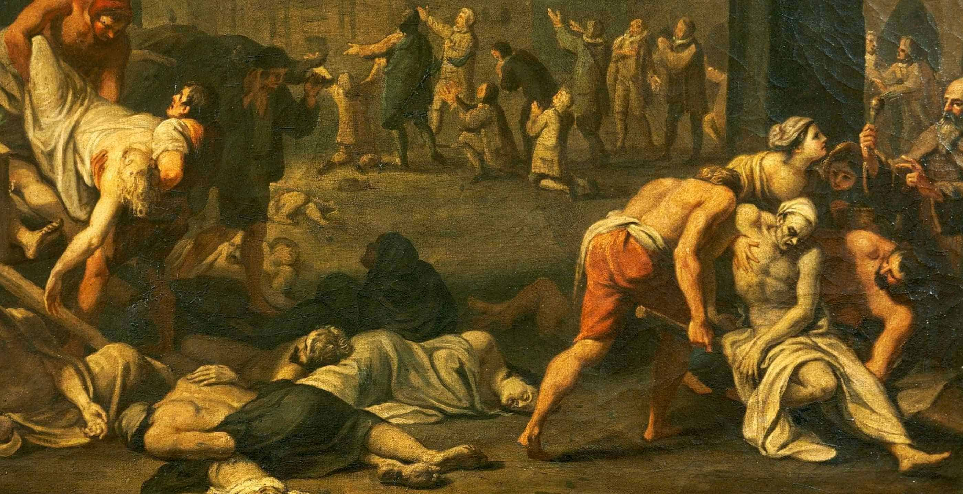
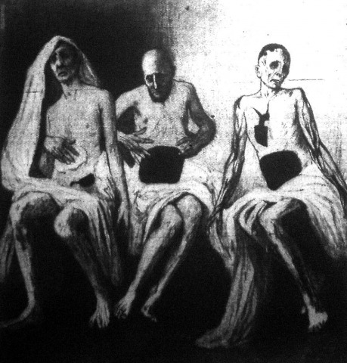
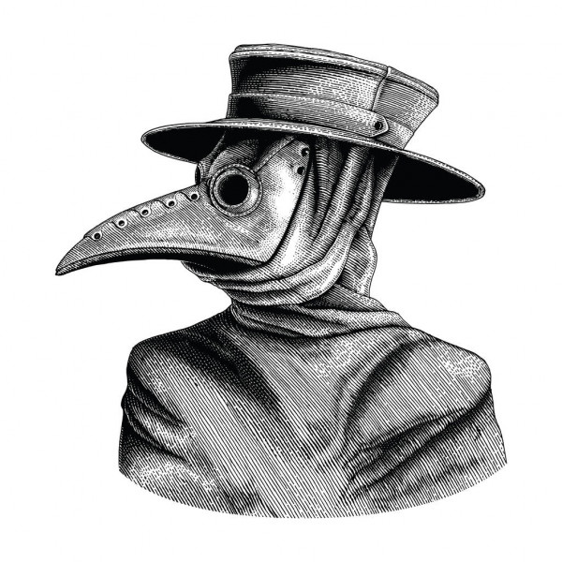

Slide 11
HASZNOS BAKTÉRIUMOK
A vírusokkal ellentétben a baktériumok egy része hasznos az ember számára;
A bélflóra jótékony baktériumai: segítik a gazdaszervezet működését; probiotikus baktériumoknak nevezzük; Bifidobacterium, Lactobacillus stb.
B és K vitaminokat termelnek a vastagbélben;
Nitrogénkötő baktériumok a hüvelyes növények gyökerein: gyökérgümők (szimbiózis); megkötik a levegő nitrogénjét, a növények számára felvehetővé teszik;
Biotechnológiában is használják: inzulin, interferon stb. termeltetése;
Lebontó (szaprofita) baktériumok a talajban (lebontják a holt szerves anyagot, a növények számára visszapótolják a talajba az ásványi sókat);
Tejfeldolgozó ipar: joghurt készítés;
Biogáztermelő baktériumok;

Slide 12
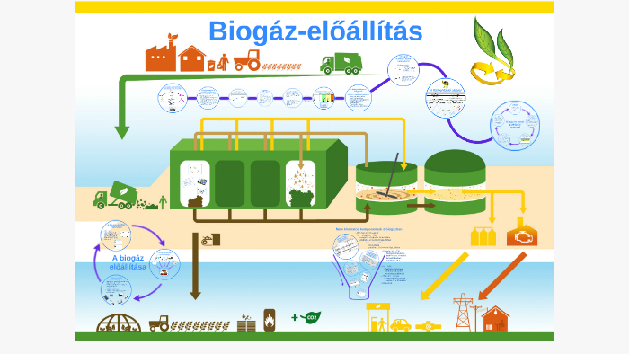

Slide 13
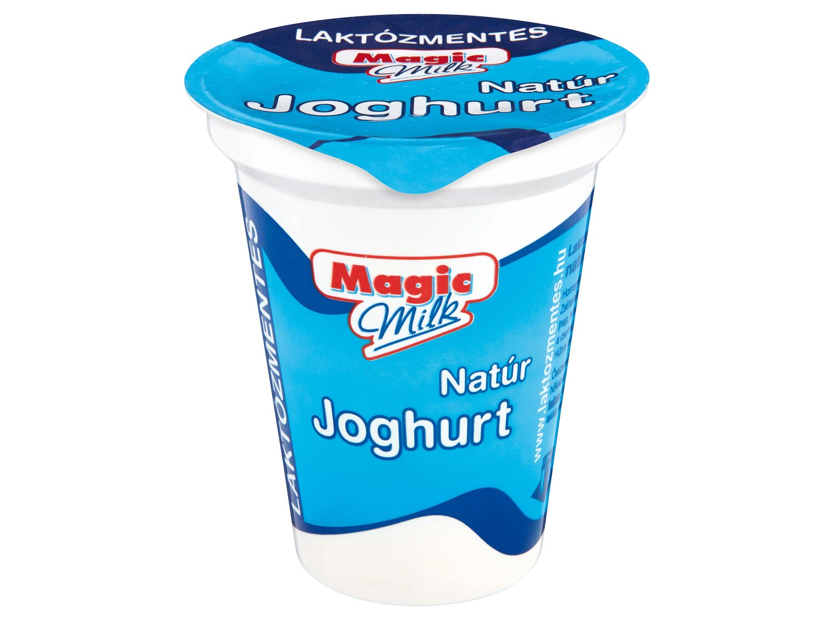
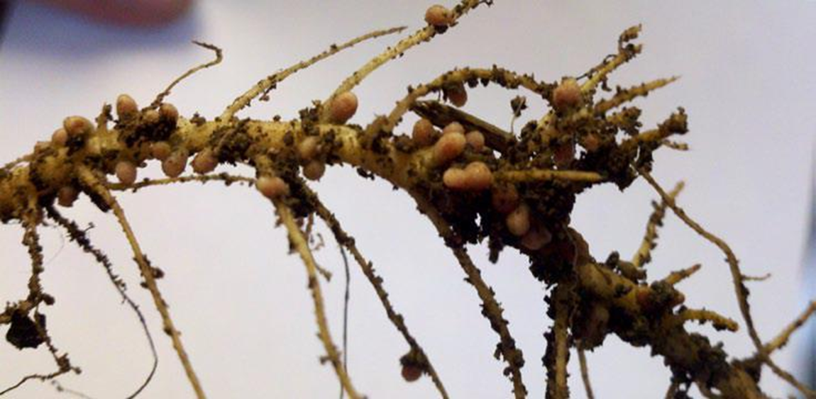
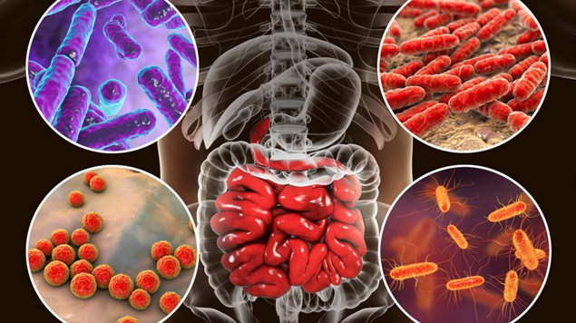
HASZNOS BAKTÉRIUMOK

Slide 14
A KÉKBAKTÉRIUMOK vagy KÉKESZÖLD MOSZATOK (CYANOBACTERIA)
Egysejtűek, magányosak vagy telepesek;
Táplálkozásuk autotróf (fotoszintézissel), néha mixotróf;
Kezdetleges kloroplasztiszokkal rendelkeznek;
Nincsenek csillóik, sem ostoruk;
Édesvizekben élnek; néha túlzottan elszaporodva „vízvirágzást” okoznak; megkötik a víz nitrogénjét;
Gombákkal szimbiózisban zuzmókat hoznak létre;
Képviselők: Nostoc communae, Mycrocystis.

Slide 15
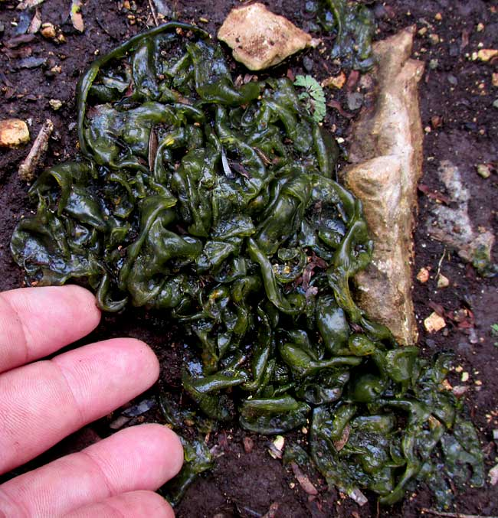
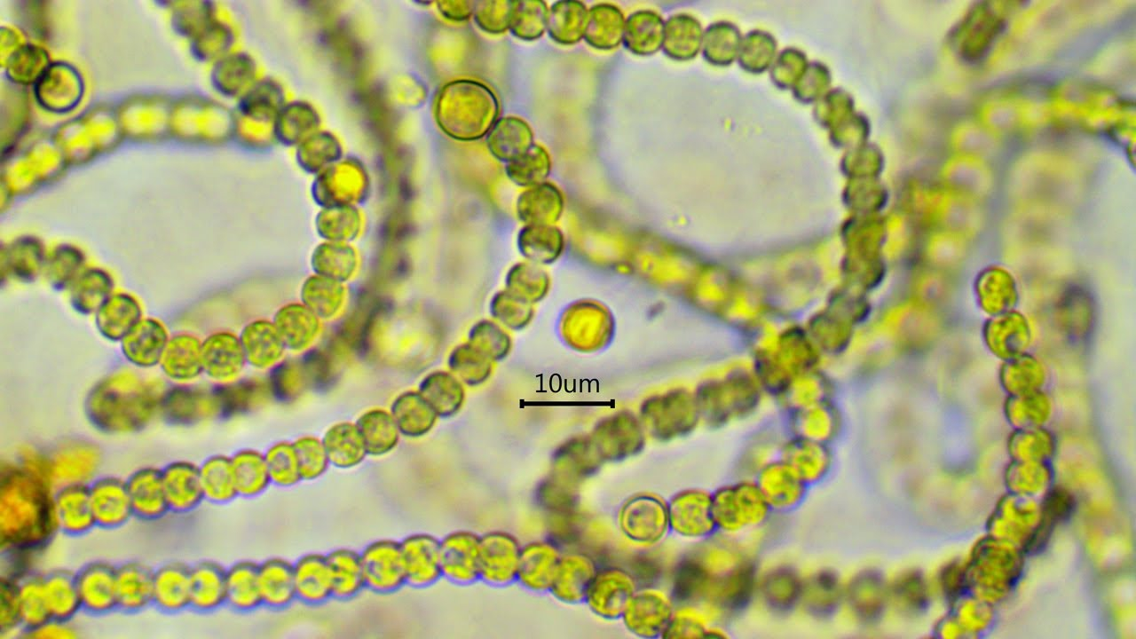
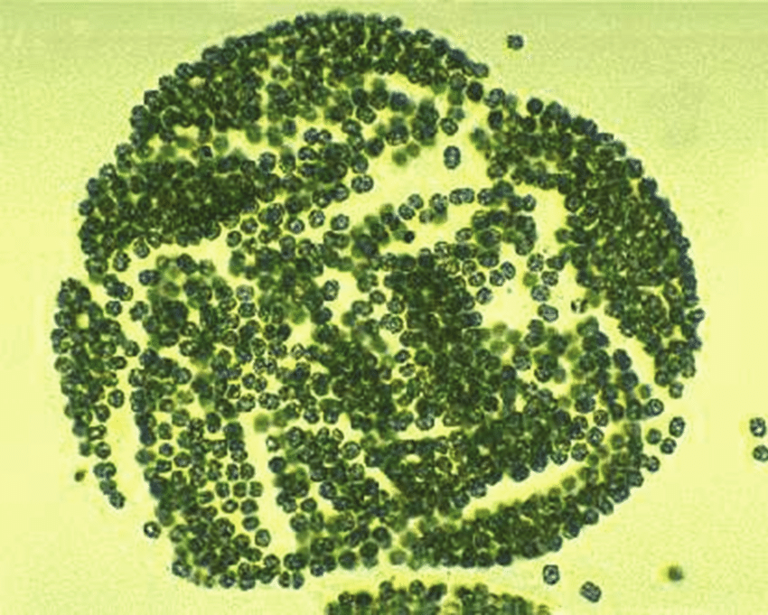
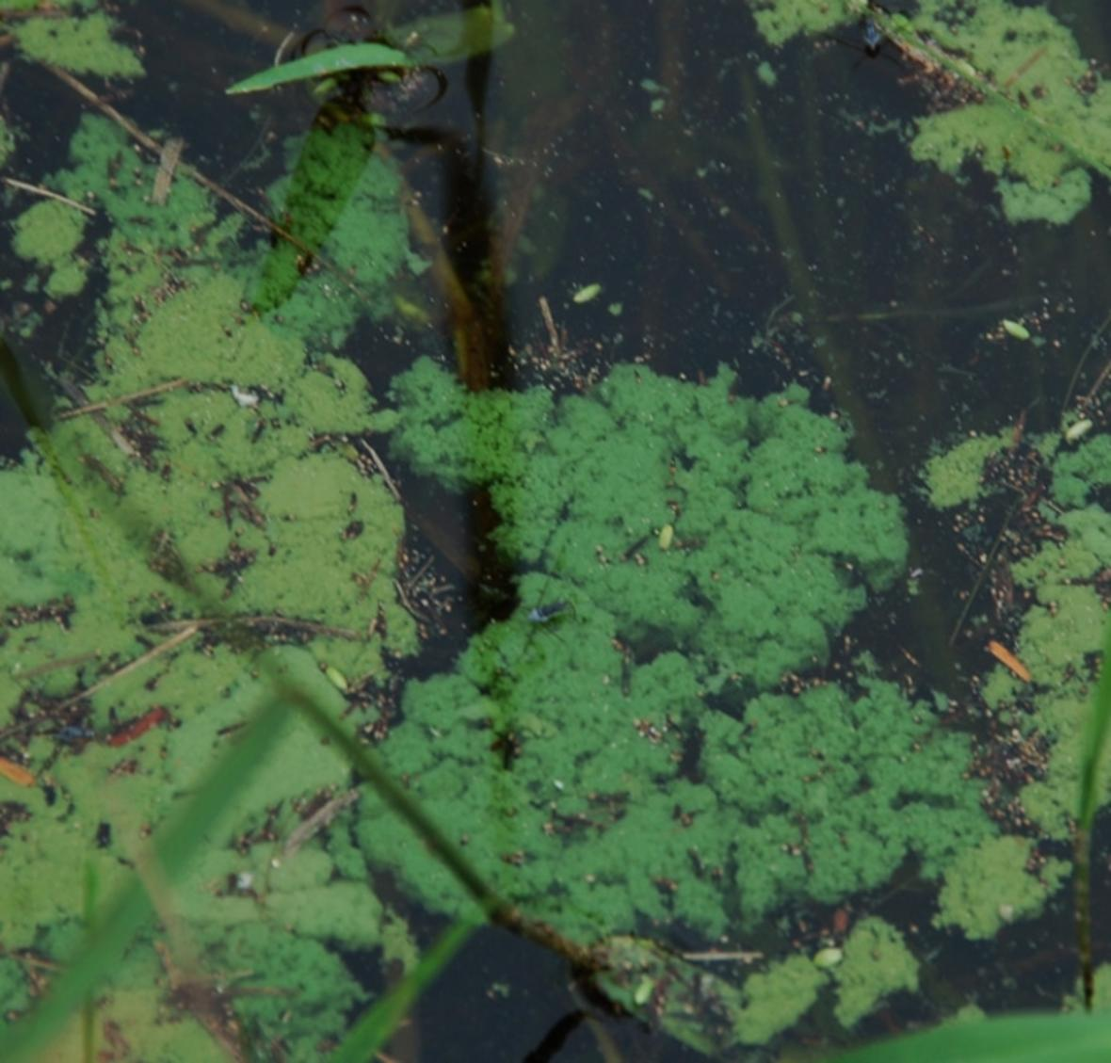
A KÉKBAKTÉRIUMOK (CYANOBACTERIA)
Mycrocystis

Slide 16
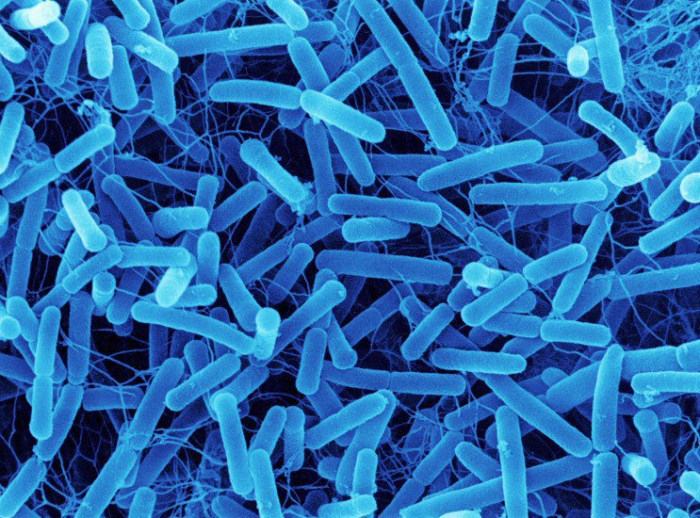
KÖSZÖNÖM A FIGYELMET!

